Slide 1
Строительство комплекса по производству яйца
2020
Инициатор проекта: АО «Агентство по привлечению инвестиций Курской области»
Курская область

Slide 2
РЕЗЮМЕ ПРОЕКТА
Курская область
Строительство комплекса по производству куриного яйца
ОПИСАНИЕ ПРОЕКТА
КЛЮЧЕВЫЕ ПОКАЗАТЕЛИ ПРОЕКТА
Создается птицеводческий комплекс по производству куриных яиц.
Основная продукция – куриное яйцо.
Мощность: 2 млн.шт/сутки.
Текущий статус | Проработка инициативы, сформулированной по итогам оценки рынка
Ежегодная выручка | 4,7 млрд.руб.
Общий объем инвестиций | 2 млрд.руб.
NPV | 0,529 млрд.руб.
IRR | 13,4%
PP | 5,6
Ставка дисконтирования | 6,8%
Период планирования проекта | 10 лет
Срок строительства завода | 17 месяцев
ПОТРЕБНОСТЬ В ИНВЕСТИЦИЯХ
2,0 млрд.руб. – потребность в инвестициях
Инициатором проекта является Администрация Курской области. В настоящее время АО «Агентство по привлечению инвестиций Курской области» ведется поиск компании, которая сможет реализовать инициативу региональных органов исполнительной власти .

Slide 3
ОПИСАНИЕ ПРОЕКТА
Курская область
Строительство комплекса по производству куриного яйца
Местонахождение: Курская область,
Железногорский район
Отрасль: птицеводство
Тип проекта: Создание нового производства
Создается новый комплекс по производству куриных яиц.
Проект полностью обеспечен сырьем. Курская область, являясь одним из лидеров в сфере АПК, имеет достаточный внутренний рынок для обеспечения кормами комплекса по производству куриных яиц.
Планируемый срок ввода в эксплуатацию - 2025 год.
По состоянию на 2020 год проведен анализ рынка сельскохозяйственной продукции, по результатам которого выявлена потребность на рынке в куриных яйцах.
Проводится анализ имеющихся свободных земельных участков. Для реализации проекта определены участки в Железногорском районе.
Предусмотрено строительство производственных и административного зданий, объектов инженерной и транспортной инфраструктуры, включая производственные и складские здания, проезды, автодороги и логистические площадки, систему электро-, газо- водоснабжения и водоотведения (увеличение мощности сетей).
Проектом предполагается приобретение импортного и отечественного технологического оборудования (Италия, Германия, Россия).
Основные потребители продукции проекта – розничные сети и супермаркеты, расположенные на территории Центрального федерального округа и Южного федерального округа .
Инициатор проекта: АО «Агентство по привлечению инвестиций Курской области»
Проектная мощность в год: 2 млн.шт/сутки

Slide 4
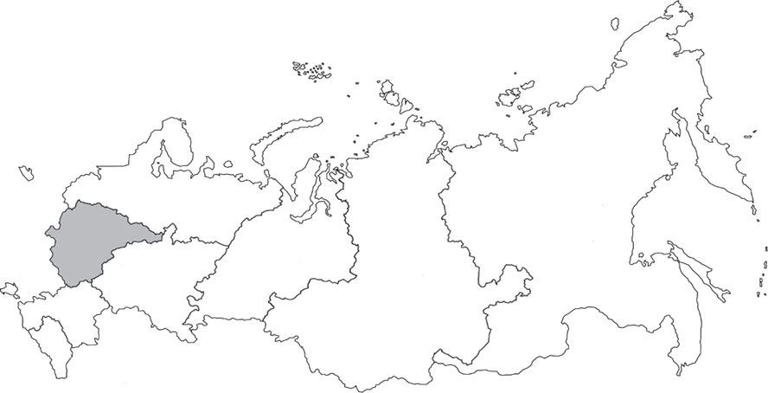
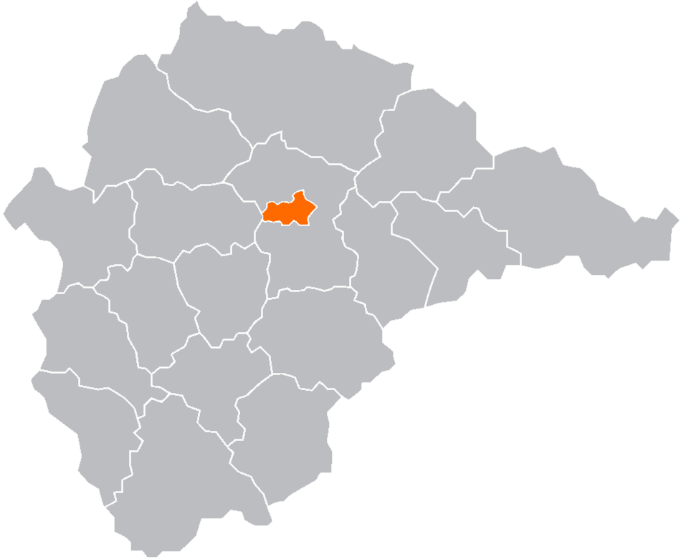
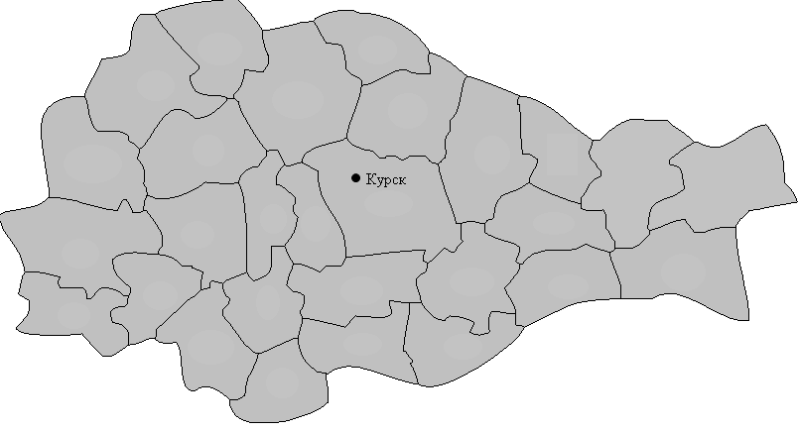
МЕСТОПОЛОЖЕНИЕ ПРОЕКТА, ГРАФИК РЕАЛИЗАЦИИ
Курская область
Строительство комплекса по производству куриного яйца
Железногорский
район
Смоленск
Тверь
Ярославль
Кострома
Брянск
Калуга
Иваново
Тула
Владимир
Орёл
Рязань
Курск
Белгород
Липецк
Воронеж
Тамбов
2021
2023
2024
2025
2026
Выход на проектную мощность
Разработка проектной документации
Оформление права на земельный участок
Получение разрешения
на строительство
Ввод комплекса в эксплуатацию.
Начало выпуска продукции
Привлечение финансирования
Строительство объектов и инфраструктуры.
Увеличение мощности инженерных сетей
Приобретение оборудования.
Монтаж оборудования
Закупка молодняка.

Slide 5
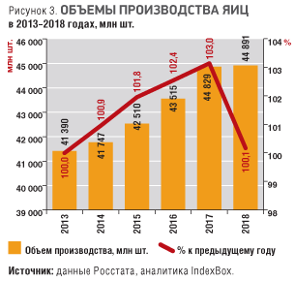
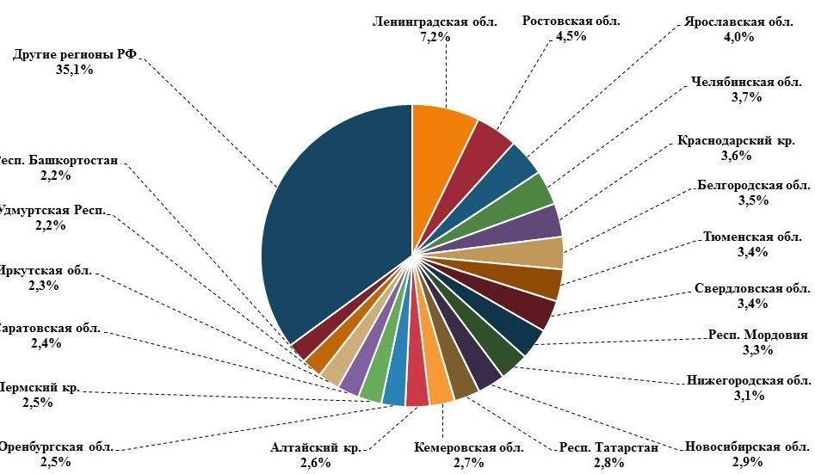
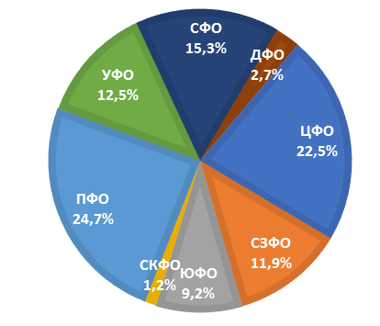
ОБЗОР ОТРАСЛИ
Курская область
Строительство комплекса по производству куриного яйца
Объем производства яиц в 2013-2018 гг., млн.шт.
ОТРАСЛЕВЫЕ ТРЕНДЫ
Российский рынок яиц в последние годы показывает положительный тренд.
Цены на куриное яйцо стабильны.
Растет внутреннее региональное производство зерновых культур, что создает соответствующую внутрирегиональную кормовую базу.
Среди ключевых характеристик отечественного рынка можно выделить стабильный рост потребления яиц и устойчивое увеличение объемов внутреннего производства.
Ожидается расширение экспорта российской продукции на рынки Ближнего Востока, Юго-Восточной Азии, Африки и ближнего зарубежья.
Основные производители куриных яиц в России
ОБЕСПЕЧЕННОСТЬ РЕСУРСАМИ
Поставки кормов для птицы будут осуществляться с территории Курской области, где имеется достаточный объем производства зерновых культур (овес, пшеница, ячмень и пр.).
Имеется возможность подготовки квалифицированных кадров, в г.Курске расположен ФГБОУ ВО Курская ГСХА.
На подготовительной фазе проекта планируется проведение профессионального обучения кадровых ресурсов, планируется использовать кадровые ресурсы муниципального образования.
Промышленное производство куриного яйца по федеральным округам в январе-августе 2018 года
ПОТЕНЦИАЛЬНЫЕ ПОТРЕБИТЕЛИ
Внутрирегиональная переработка | 80% выпускаемой продукции
Розничная продажа | 20% выпускаемой продукции

Slide 6
ПРЕДЛОЖЕНИЕ ИНВЕСТОРУ
Курская область
Строительство комплекса по производству куриного яйца
2,0 млрд. руб.
потребность в финансировании
проекта
0,5 млрд. руб.
чистая приведенная стоимость (NPV)
5,6 лет
простой срок окупаемости (PP)
13,4 %
внутренняя норма доходности (IRR)
УСЛОВИЯ УЧАСТИЯ В ПРОЕКТЕ
Финансирование инвестором проекта с последующей эксплуатацией производственного объекта в качестве собственника. Наличие опыт а в реализации подобных проектов.
Администрация Курской области окажет содействие инвестору в предоставлении земельного участка для реализации проекта в аренду без торгов на условиях действующего законодательства, предоставление мер государственной поддержки инвесторов, предусмотренных действующим законодательством

Slide 7
КОНТАКТЫ
Курская область
Инициатор проекта | АО «Агентство по привлечению инвестиций Курской области»
Контактные данные | Романенко Артур Олегович – генеральный директор АО «Агентство по привлечению инвестиций Курской области» Тел.: (4712) 70-70-47 e-mail: kurskinvest@yandex.ru http://kurskoblinvest.ru/

